Slide 1


Slide 2


Slide 3

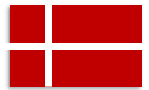

















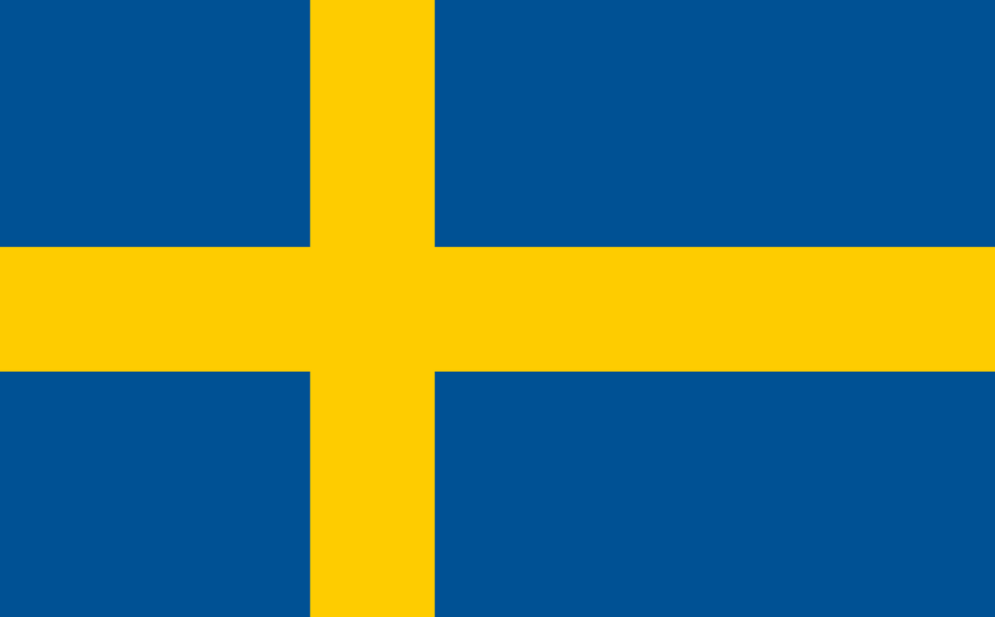




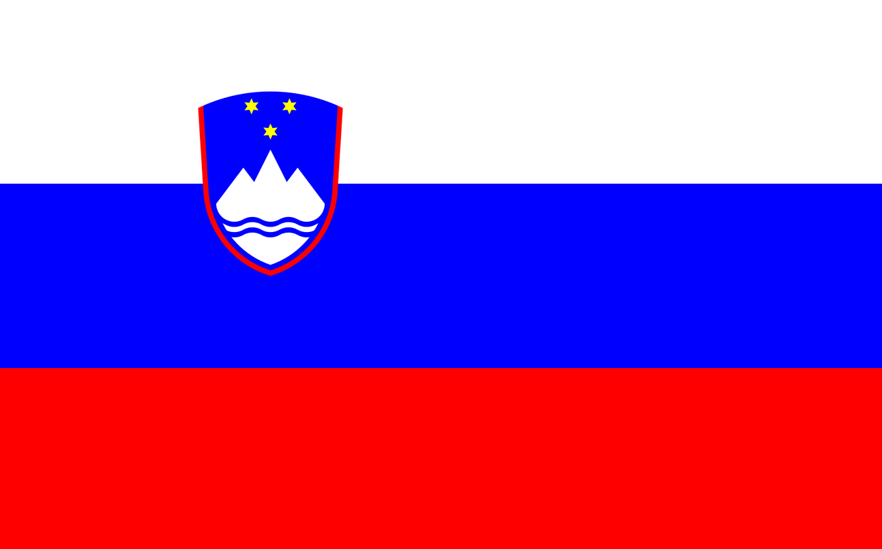

In der Europäischen Union gibt es viele Flaggen …

Slide 4
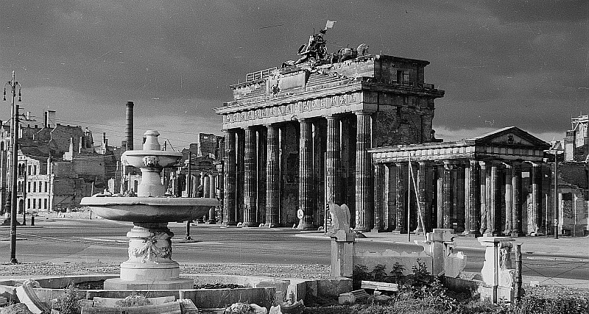

Quelle: Deutsche Fotothek CC BY 3.0
Notes:
Link zum Video: https://www.zdf.de/kinder/logo/geschichte-eu-einfach-erklaert-100.html

Slide 5
In der Europäischen Union gibt es viele Flaggen … Vielleicht bist du nach der EM jetzt ein wahrer Flaggenexperte!? Kannst du alle Flaggen richtig zuordnen?

Slide 6

Dieses Material wurde im Arbeitskreis Politische Bildung erstellt.

